Slide 1
Visual C++ 2010 시작하기

Slide 2
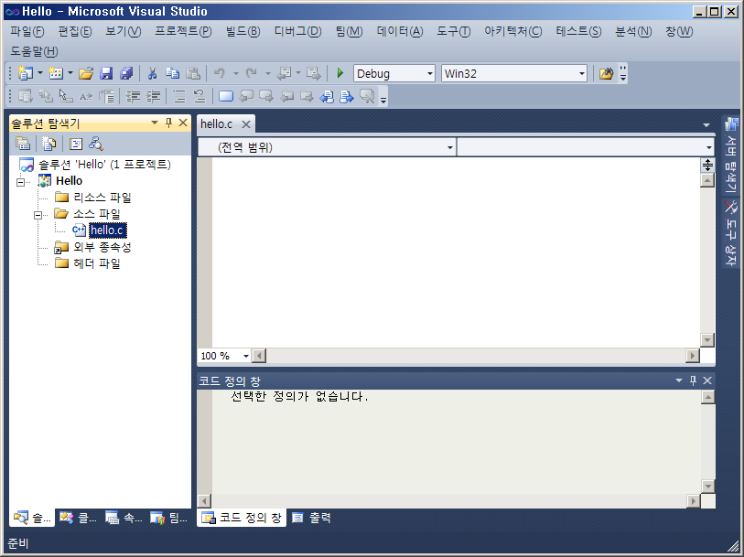
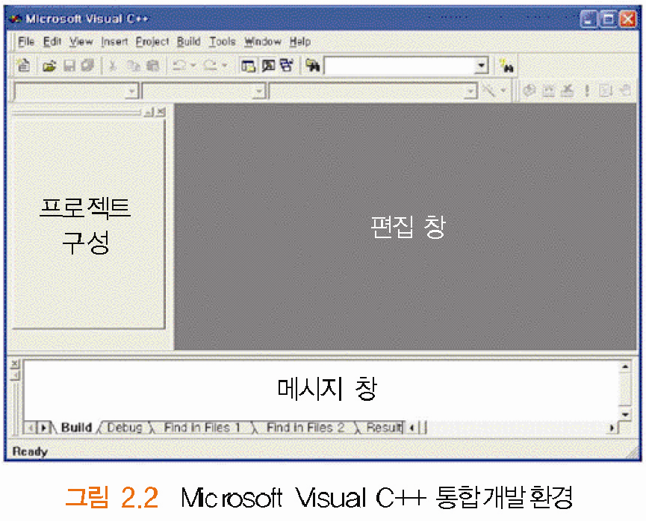
컴파일해 보자
Microsoft Visual C++ 2010 통합개발환경
  프로젝트 구성 창
  편집 창
  메시지 창

Slide 3
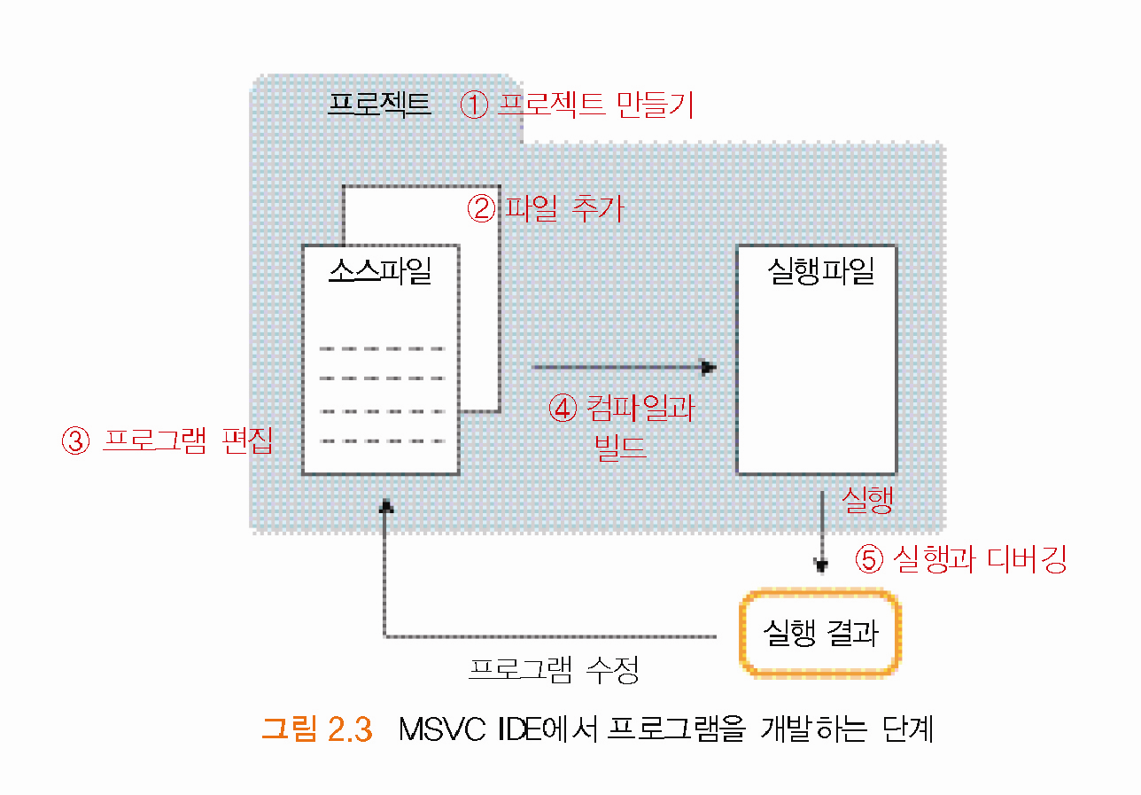
MSVC IDE에서 프로그램 개발하기?
프로그램 개발 단계
  프로젝트 만들기
  파일 추가
  프로그램 편집
  컴파일&빌드
  실행&디버깅

Slide 4
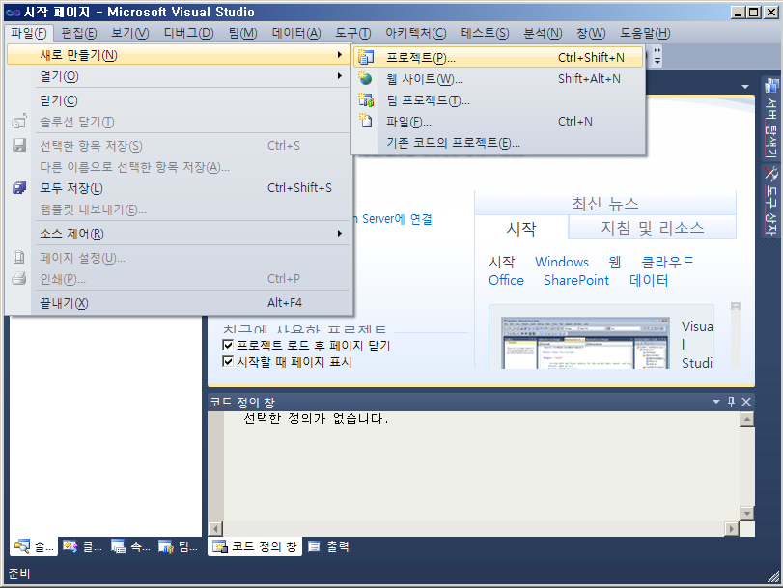
MSVC IDE: 프로젝트 만들기(1/6)
새 프로젝트 생성
  파일 → 새로 만들기
  프로젝트 선택
템플릿 선택
위치 선택
프로젝트 이름 입력
응용 프로그램 마법사
마침

Slide 5
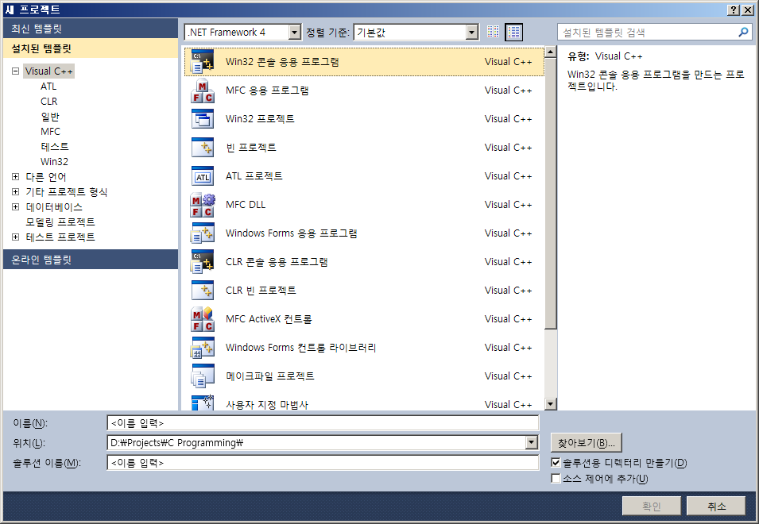
MSVC IDE: 프로젝트 만들기(2/6)
새 프로젝트 생성
템플릿 선택
  설치된 템플릿 → Visual C++
  Win32 콘솔 응용 프로그램 선택
위치 선택
프로젝트 이름 입력
응용 프로그램 마법사
마침

Slide 6

MSVC IDE: 프로젝트 만들기(3/6)
새 프로젝트 생성
템플릿 선택
위치 선택
  위치 → 찾아보기
  프로젝트를 저장할
  폴더 선택
프로젝트 이름 입력
응용 프로그램 마법사
마침

Slide 7
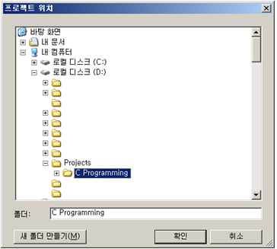
MSVC IDE: 프로젝트 만들기(3/6)
새 프로젝트 생성
템플릿 선택
위치 선택
  위치 → 찾아보기
  프로젝트를 저장할
  폴더 선택
프로젝트 이름 입력
응용 프로그램 마법사
마침

Slide 8
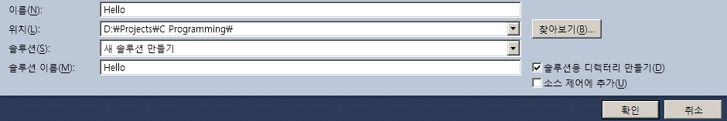
MSVC IDE: 프로젝트 만들기(4/6)
새 프로젝트 생성
템플릿 선택
위치 선택
프로젝트 이름 입력
  저장할 프로젝트 이름 입력
  확인
응용 프로그램 마법사
마침

Slide 9
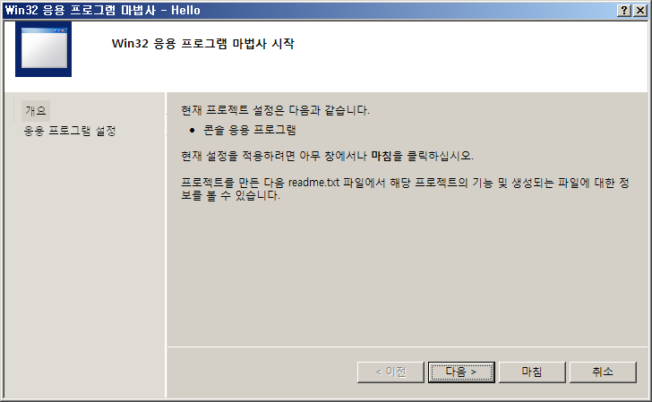
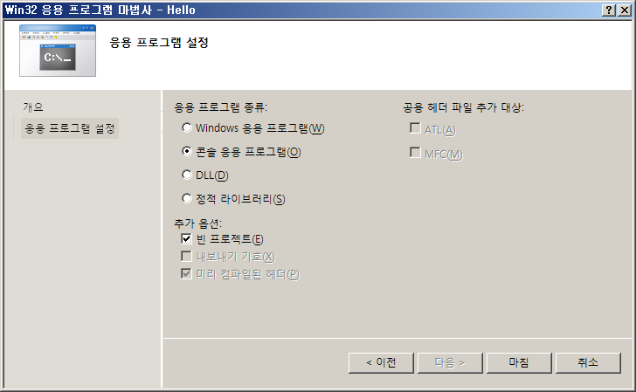
MSVC IDE: 프로젝트 만들기(5/6)
새 프로젝트 생성
템플릿 선택
위치 선택
프로젝트 이름 입력
응용 프로그램 마법사
  다음
  콘솔 응용 프로그램,
  빈 프로젝트 선택
마침

Slide 10
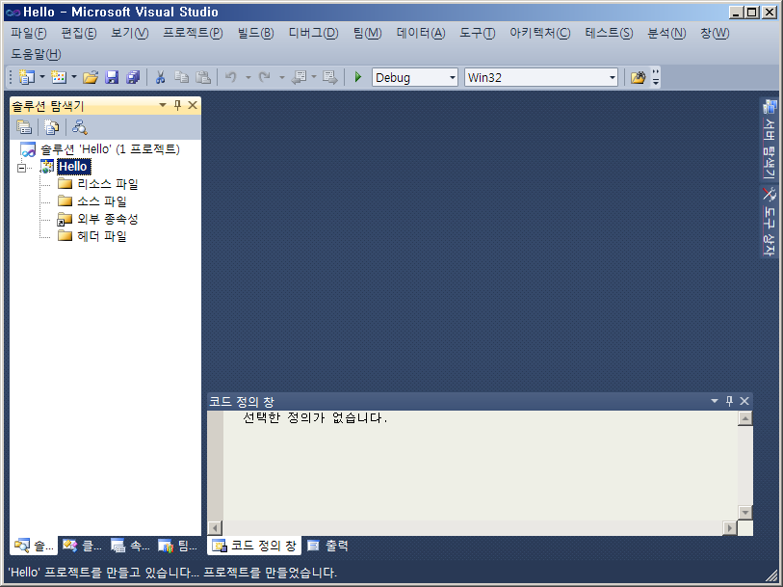
MSVC IDE: 프로젝트 만들기(6/6)
새 프로젝트 생성
템플릿 선택
위치 선택
프로젝트 이름 입력
응용 프로그램 마법사
마침
  마침 버튼 선택
  프로젝트 생성 완료

Slide 11
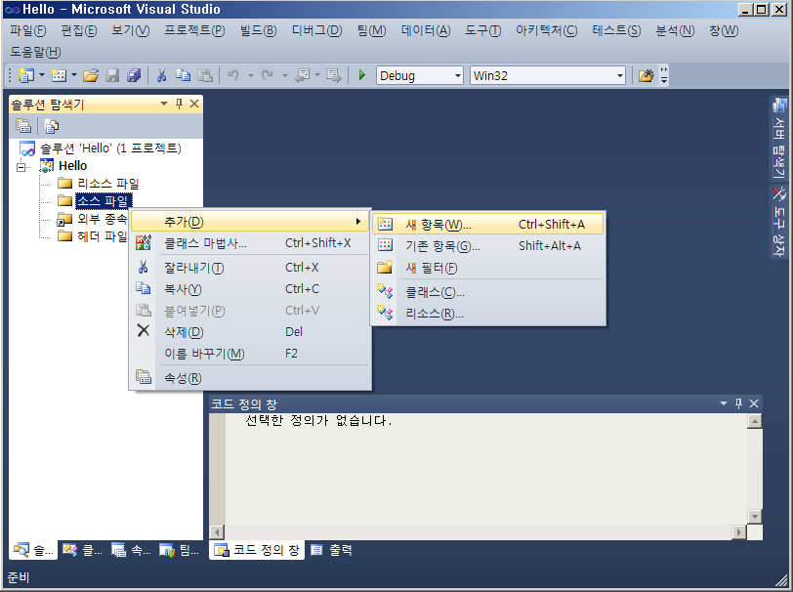
MSVC IDE: 파일 추가(1/3)
새 파일 생성
  솔루션 탐색기 → 소스 파일 선택
  마우스 오른쪽 → 추가 → 새 항목 선택
파일이름 입력
추가

Slide 12
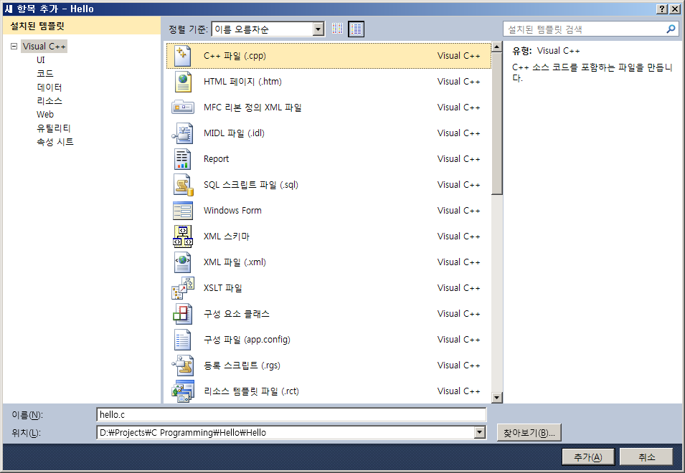
MSVC IDE: 파일 추가(2/3)
새 파일 생성
파일이름 입력
  설치된 템플릿 → Visual C++
  C++ 파일 선택
  이름 입력(hello.c)
추가

Slide 13
MSVC IDE: 파일 추가(3/3)
소스파일 hello.c가 Hello 프로젝트에 추가된 화면

Slide 14
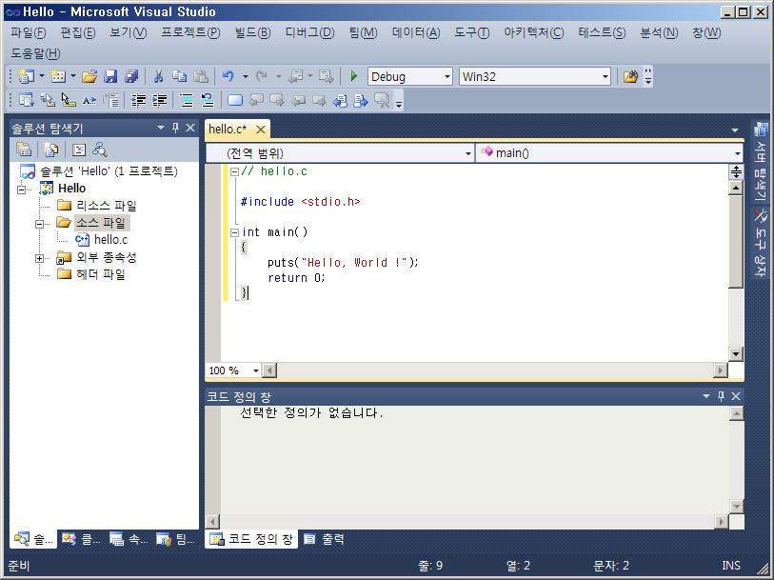
MSVC IDE: 파일 편집
편집 창에 프로그램 내용을 적어 넣는다.

Slide 15
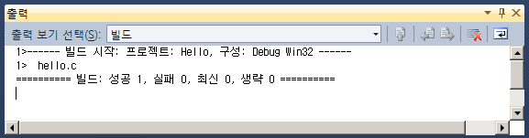
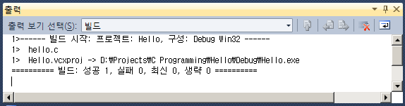
MSVC IDE: 컴파일 및 빌드
컴파일(Ctrl+F7): 빌드 → 컴파일
  실행파일(.exe) 빌드에 필요한 목적파일(.obj) 생성
빌드(F7): 빌드 → 솔루션 빌드
  필요한 목적파일이 없으면 해당 파일을 컴파일

Slide 16
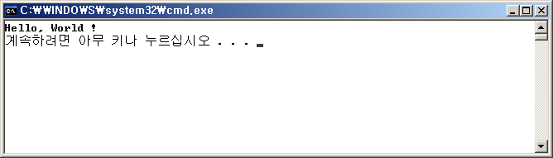
MSVC IDE: 실행 및 디버깅
실행: 디버그 → 디버깅하지 않고 시작(Ctrl+F5)
  Hello.exe가 없으면 빌드를 먼저 수행한다.
디버깅
  프로그램 오류(bug)를 떼어 내는(de-) 과정
  수행 결과가 이상하면 프로그램을 수정하고(디버깅)
  컴파일&빌드, 실행 과정을 반복한다.

Slide 17
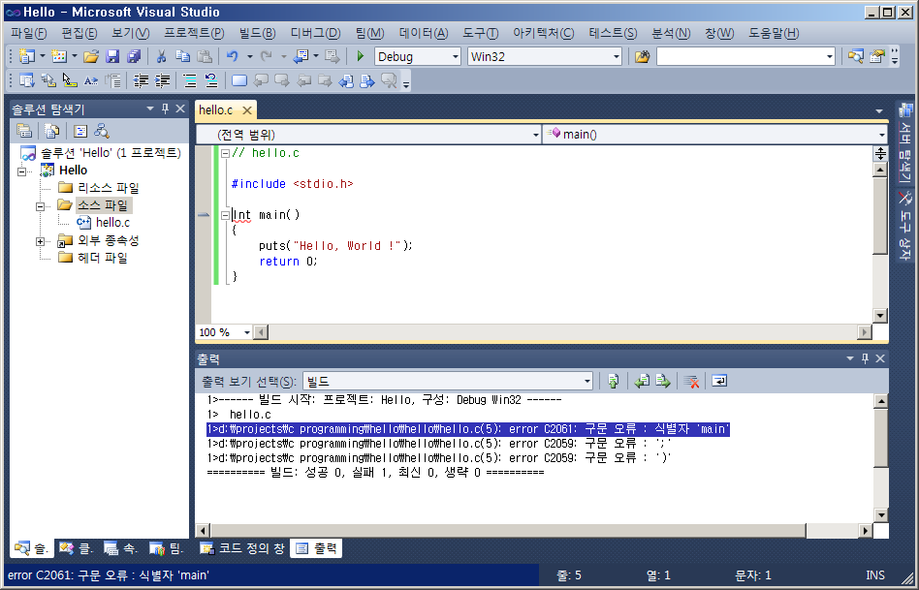
MSVC IDE: 컴파일 오류 수정
컴파일 시간 오류
  프로그램 구문 오류로 인해 목적파일을 생성할 수 없는 상태
  IDE의 메시지 박스에서 확인한 후, 오류 메시지를 더블클릭하면 오류 위치를 가리킨다.

Slide 18
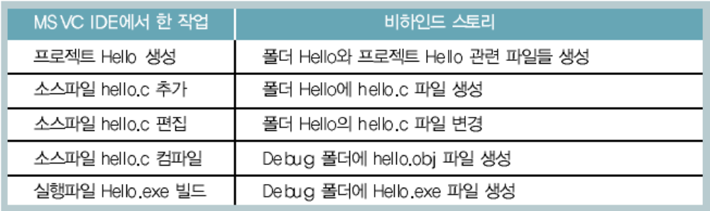
MSVC IDE: 비하인드 스토리
생성된 실행파일 Hello.exe를 찾아 보자!
프로젝트 폴더 찾기
  프로젝트 생성 위치에 있음
  잊은 사람은 다음부터는 프로젝트 생성위치를 잘 봐 두자!
앗, 이럴 수가!
  프로젝트 폴더에 실행파일(*.exe)파일이 없네
  Debug 폴더에 있음
비하인드 스토리

